Slide 1
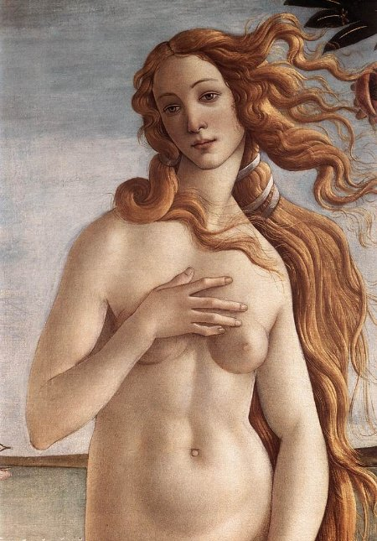
Lessenserie over schoonheid. Thematisch werken in de praktijk

Slide 2
Een paar gegevens
schooljaar 2013-2014
twee perioden van elk 8 lessen
combinatieklas van ca. 30 leerlingen: gym 5 Latijn, gym 5 Grieks, gym 6 Latijn, gym 6 Grieks
de lessenserie was een verdere uitwerking van een lesopzet voor de handreiking van de SLO uit 2012.
Basis voor deze presentatie: werkdocument op de Hand-out.

Slide 3
In deze presentatie:
Hoe kies ik een thema?
Op welke eindtermen zet ik in?
Welke vormingsdoelstellingen wil ik realiseren? Wat wil ik nog meer bereiken?
Hoe zet ik de lessenserie op: speciale aandacht voor het vertrekpunt.
Welke werkvormen wil ik gebruiken?
Welke toetsvorm is geschikt als afsluiting?
Tot slot: aude docere! (vrij naar Horatius)

Slide 4
1. De keuze van een thema
algemeen (met twee voorbeelden):
sensitiviteit ontwikkelen voor eigentijdse onderwerpen/thema’s die geplaatst kunnen worden in de Europese klassieke traditie
(o.a. kranten, tijdschriften, tentoonstellingen, discussie- en actualiteitenprogramma’s).
thema schoonheid: het onderwerp ‘hing in de lucht’.

Slide 7
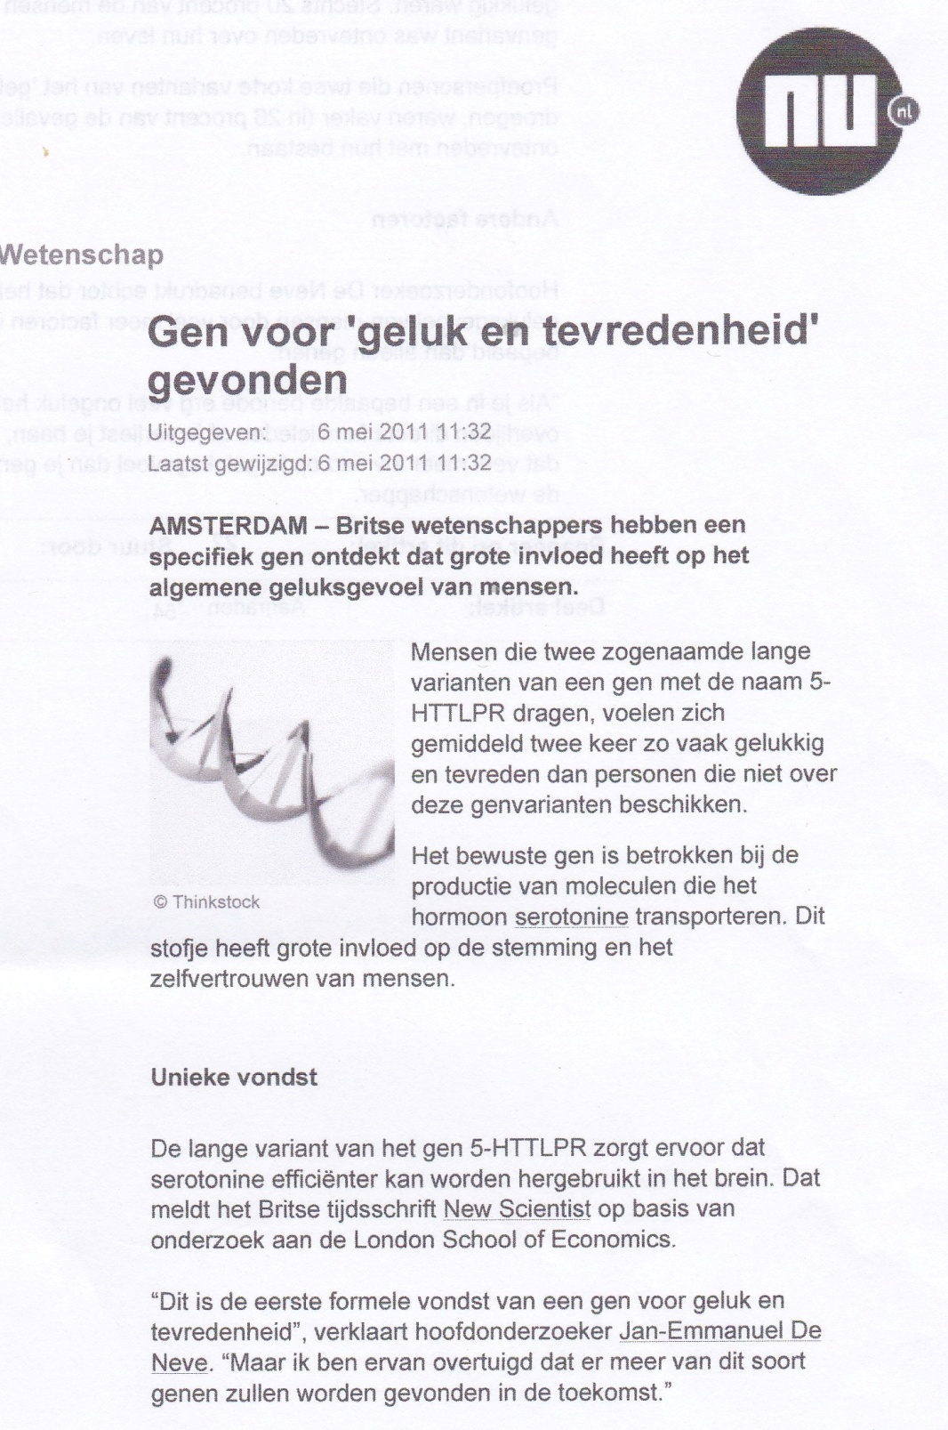

Slide 8
Diverse publicaties, tentoonstellingen, documentaires et alia over schoonheid

Slide 9
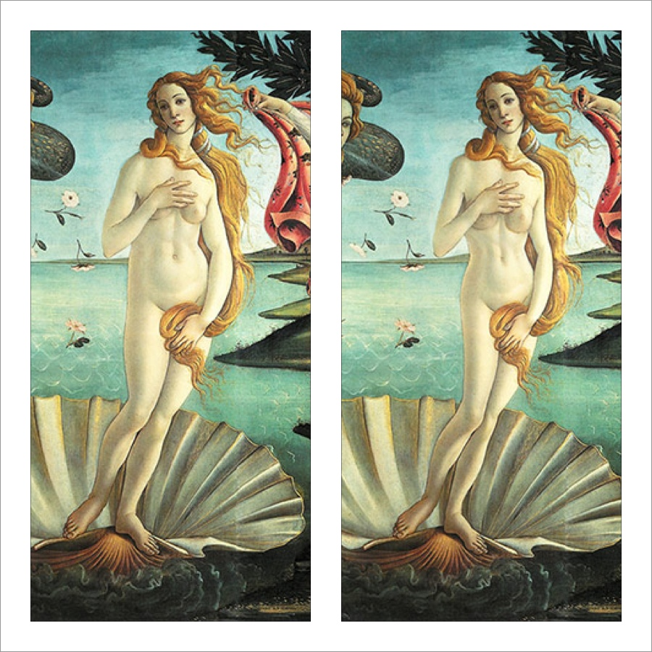
Venusproject Anna Utopia Giordana

Slide 10
Studium Generale UU
Schoonheid, wat is dat precies? Niet iedereen vindt dezelfde mensen, gezichten en gebouwen mooi. Dit verschilt sterk tussen culturen, maar ook tussen individuen. Desalniettemin is schoonheid erg belangrijk in ons leven en in de samenleving, het bepaalt mede hoe we ons voelen. Het bepaalt ons geluk en ons gestel. Ook zorgt het voor betere prestaties, maar kan ook psychische problemen veroorzaken als je geobsedeerd raakt door uiterlijk. Maar als schoonheid subjectief is, hoe maken we dan bijvoorbeeld huizen en kunstwerken die door velen mooi gevonden worden? Is daar een formule voor? En hoe zit het met dieren, hebben die een notie van schoonheid?

Slide 11
2. Welke eindtermen?
Ingezet op:
Domein B: reflectie op relaties tussen de antieke cultuur en de latere Europese cultuur
De eigentijdse cultuur plaatsen in het perspectief van de klassieke traditie waarin Europa staat.
Domein C: zelfstandige oordeelsvorming
Cultuuruitingen uit de latere Europese cultuur vergelijken met antieke cultuuruitingen en daarover een beargumenteerd oordeel geven.

Slide 12
3. Wat wilde ik bereiken?
Vormingsdoelen VWO:
bijdragen aan identiteit en zelfontplooiing van leerlingen
het historisch besef en oordeelsvermogen van leerlingen vergroten
Verder:
lesstof in de persoonlijke belangstellingssfeer van leerlingen brengen (motivatie!)
integratie taal en cultuur met een thema (dus geen tekst) als uitgangspunt
de vakgrenzen doorbreken (gastlessen collega´s Biologie en Beeldende Vorming)
de diepte ingaan
Als extra:
de examenauteurs (Ovidius, Plato) een plek geven: het verhaal van Venus en Adonis en de discussie over de essentie van schoonheid in Plato´s Symposion.

Slide 13
4. De opzet van de lessenserie
vertrekken vanuit de actualiteit en de leefwereld van de leerlingen
in groepjes een werkdefinitie formuleren: ´Wat is schoonheid volgens jullie?´
elke leerling zoekt afbeelding waarop ´ultieme´ schoonheid wordt verbeeld.
verdere inhoudelijke invulling van de lessenserie door de docent op basis van de inbreng van leerlingen.

Slide 14
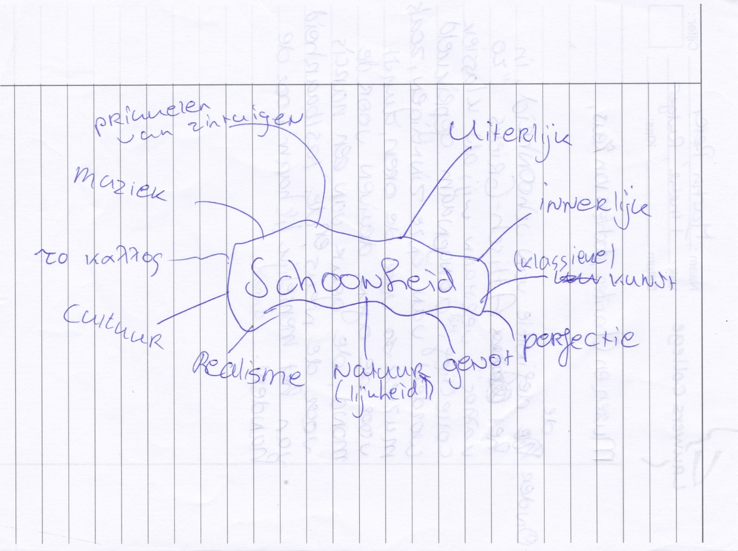
Inbreng leerlingen (1)

Slide 15
Inbreng leerlingen (2)

Slide 16
Integratie tekst en cultuur
N.a.v. inbreng 2 kan een koppeling worden gemaakt met een antieke tekst: Theognis, Elegieën 1, 15-18:
Μοῦσαι καὶ Χάριτες, κοῦραι Διός, αἵ ποτε Κάδμου ἐς γάμον ἐλθοῦσαι καλὸν ἀείσατ᾽ ἔπος · "ὅττι καλὸν φίλον ἐστί, τὸ δ᾽ οὐ καλὸν οὐ φίλον ἐστί"· τοῦτ᾽ ἔπος ἀθανάτων ἦλθε διὰ στομάτων.
Muzen en Chartiten, dochters van Zeus, jullie die, nadat jullie eens naar Kadmos' huwelijk waren gekomen, een mooi lied zongen/een mooie uitspraak deden:
'wat mooi is, is geliefd, maar wat niet mooi is, is niet geliefd'.
dat lied/die uitspraak kwam door jullie onsterfelijke monden.

Slide 17
Inbreng leerlingen (3)

Slide 18
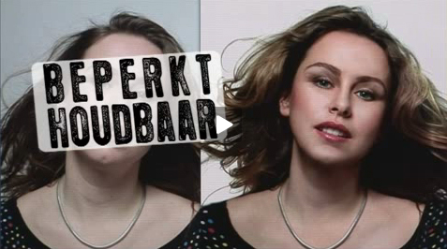
Documentaire Beperkt houdbaar van Sunny Bergman

Slide 19
Vakgrenzen overschrijden
Gastles docent biologie
Gastles docent beeldende vorming

Slide 20
De diepte in (halverwege de lessenserie)
‘We gaan de diepte in en begeven ons op het terrein van de filosofie. Er komen vragen aan de orde zoals: is schoonheid iets objectiefs of iets subjectiefs? Hebben uitspraken over schoonheid algemene geldigheid, ofwel: zijn de criteria voor schoonheid altijd dezelfde in alle tijden en op alle plaatsen? We beginnen, na een korte inleiding, met Plato.’

Slide 21
5. Werkvormen
Zeer divers, o.a:
docent presenteert d.m.v. powerpoint
gastlessen collega’s (2 keer 1 lesuur: 50 min.)
leerlingen aan het werk met concrete opdracht of vraag (in groepjes van 3 à 4 leerlingen)
‘experts’ presenteren (vanuit examenpensa)
presentatie huiswerkopdracht door een paar leerlingen die door het ‘lot’ worden aangewezen
docent houdt elke week een ‘logboek’ bij en zet het materiaal op SOMtoday.

Slide 22
6. Toetsvorm
Bij een leerlingaantal van 30 is het laten houden van presentaties door alle leerlingen niet echt een optie.
Daarom een slotopdracht in de vorm van een essay. Dit past goed bij het zoekende karakter van de lessenserie.
In de laatste les van de serie uitgebreid aandacht besteed aan het schrijven van een essay. Leerlingen vinden dat lastig.

Slide 23
7. Slotopmerking
Aude docere.
Vrij naar Horatius: Aude sapere
(Epist. I. 2, 40/41)

Slide 24
Uitspraak bekend in de context van:

Slide 25
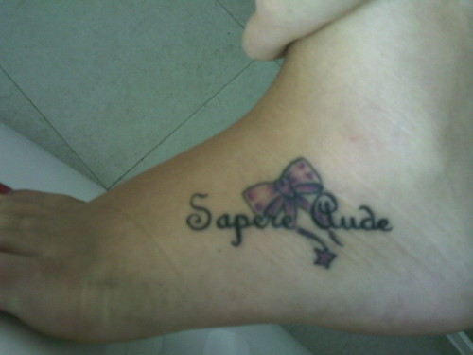
en …

Slide 26
Aan de slag:
Horatius Epist. I. 2 40/41:
Dimidium facti, qui coepit, habet; sapere aude, incipe.
Beginnen en zien waar je uitkomt: thematisch werken is een associatief proces.
Durf collega’s te laten delen in je zoektocht!

Slide 27
Voorzitter VCN in jaarrede 2015:
Docenten klassieke talen zijn zeer terughoudend in het delen van materiaal omdat ze bang zijn om een fout te maken en door collegae op de vingers getikt te worden:
‘Laten we alstublieft respectvol met elkaar omgaan, zodat we ons les- en toetsmateriaal, en nog belangrijker: onze ideeën durven delen – want daar worden we allemaal beter van.’

